Slide 1
다음 분기 게임 설계
AI18_Section1_Project

Slide 2
목차
데이터 상황설정
가설설정
데이터 전처리
지역별 게임 장르 선호
지역별 게임 플랫폼 선호
연도별 게임장르 트렌드
연도별 플랫폼 트렌드
인기 많은 게임은 무엇인가
다음 분기 게임 설계 목표

Slide 3
데이터 상황설정
가설설정
상황
: 2017년 1분기를 앞두고 pc platform을 메인으로 다룬 수출중심의 소규모 게임회사가 트렌드에 맞춰 모바일과 콘솔 중심으로 변화하고자 한다.
목표
: 특정 시장을 중심으로 다수의 유저를 보유한 플랫폼에 적합한 장르의 게임을 선택한다.
▶ 지역별 게임의 선호차이가 존재하는가
지역마다 게임장르에 따른 매출차가 있을 것이다.
▶연도별 게임의 트렌드가 존재하는가
연도별로 출시한 게임 장르에 트렌드가 존재 할 것이다.
연도에 따라 플랫폼의 인기는 차이가 있을 것이다.

Slide 4
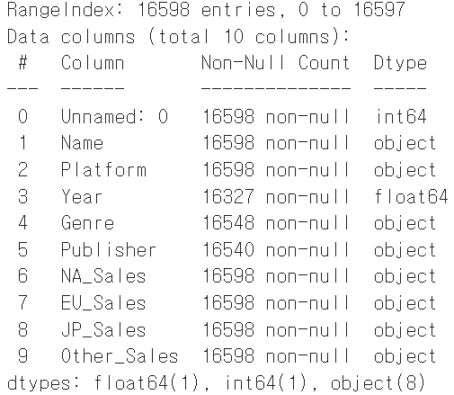
데이터 전처리
품질의 문제
○ Missing Value : Year, Genre, Publisher
○ Year column : Dtype, format
○ Sales column : Dtype, format
○ Unnamed: 0
○ duplicates

Slide 5
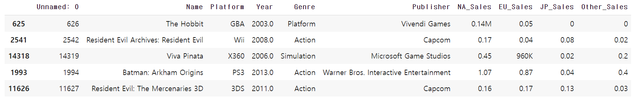
데이터 전처리

Slide 6
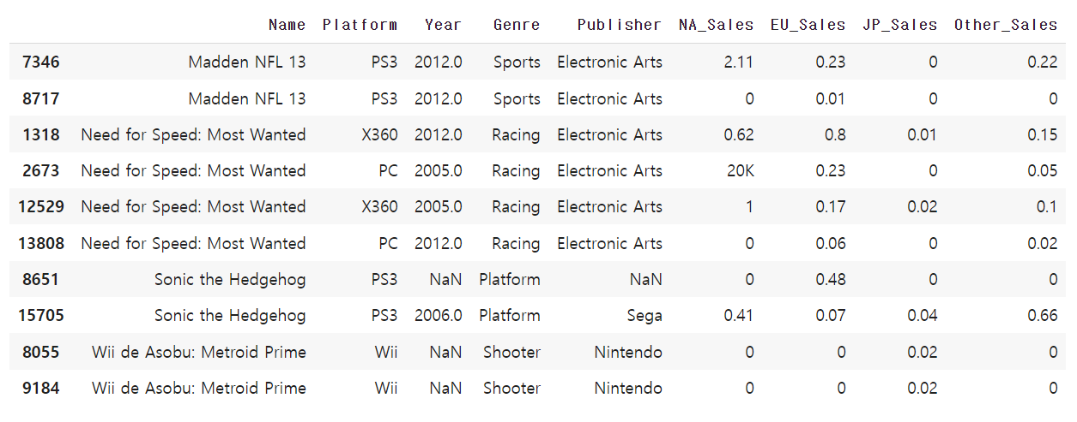
데이터 전처리

Slide 7
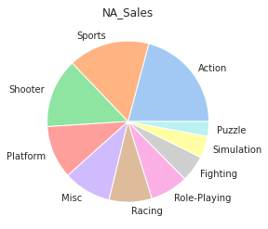
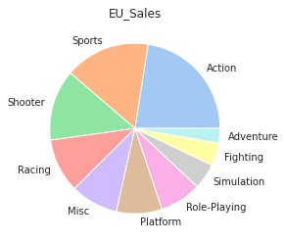
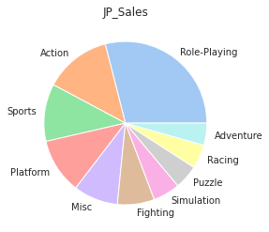
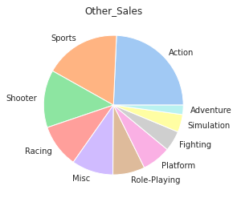
지역별 게임 장르 선호
지역 구분 기준: 게임 판매량이 높은 지역 3곳과 그외지역. 총 4지역으로 구분된 자료를 이용
지역별로 선호하는 게임의 장르가 다를 것으로 보인다다.

Slide 8
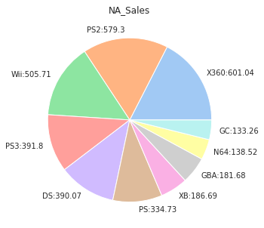
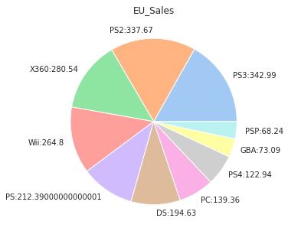
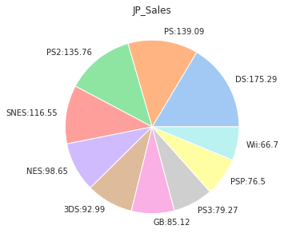
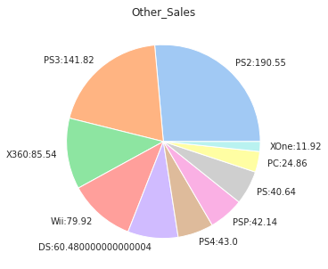
지역별 게임 플랫폼 선호
지역 구분 기준: 게임 판매량이 높은 지역 3곳과 그외지역. 총 4지역으로 구분된 자료를 이용
지역별로 선호하는 플랫폼은 유사할 것으로 보인다.

Slide 9
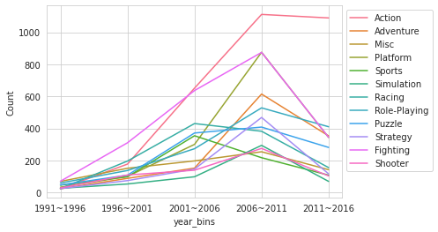
연도별 게임장르 트렌드
1991년부터 2016년까지의 자료를 5년단위로 구분하여 트렌드 변화를 파악
최근 10년을 살펴보면 Action장르의 인기가 가장 높음

Slide 10
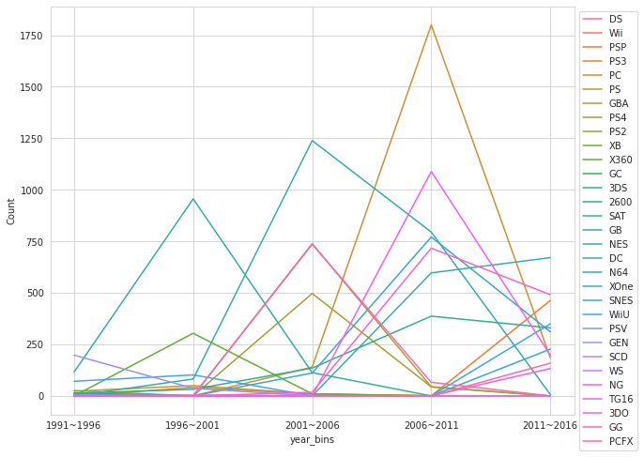
연도별 플랫폼 트렌드
시대의 흐름에 따라 플랫폼의 인기는 차이가 있는 것으로 보임

Slide 11
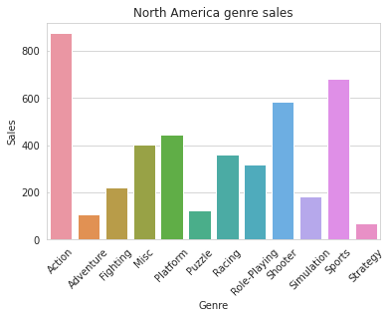
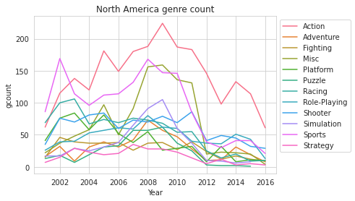
인기 많은 게임은 무엇인가
Notes:
약 15년내에 출시되어 판매되어지는 게임의 년도별 수의 특이점을 확인하는 것은 해당 장르에 대한 대중적 선호를 파악하는 것으로 볼수 있다.
판매가 가장높은 action장르의 경우 2016년까지 지속적으로 많은 수가 출시되었다는 점에서 NorthAmerica에서 대중적 인기를 누리는 게임장르라 생각할 수 있다.
두번째로 판매가 높은 스포츠게임의 경우 최근 출시된 게임이 줄어들었다고도 생각할 수 있으며, 2002년 혹은 2008년에 출시된 게임의 인기가 지속되고 있을 수 있다 생각해볼 수도 있다.
세번쨰로 판매가 높은 shooter장르는 지속적으로 출시되었다는 점에서 일반적 보통의 인기도를 가지고 있으며, 출시시 평균수준의 인기를 가질수도 있다고 생각해 볼 수 있다.

Slide 12

다음 분기 게임 설계 목표
Notes:
다음 분기 수출지역은 NA로, 해당지역에서 많이 사용되어지는 것으로 보이는 x360, ps2, wii를 통해 이용 될 수 있는 shooter game을 출시하는 것이 첫 콘솔게임 출시에 적합한 선택으로 보여진다.

Slide 13
감 사 합 니 다

